Slide 1
NGHIÊN CỨU VÀ PHÁT TRIỂN
ỨNG DỤNG XÁC THỰC KHÔNG MẬT KHẨU CHO QUẢN LÝ MẬT KHẨU TẬP TRUNG
Lâm Vĩnh Nguyên - 230202029

Slide 2

Tóm tắt
Lớp: CS2205.APR2023
Link Github: https://github.com/lvnguyenit/CS2205.APR2023
Link YouTube video: https://youtu.be/ht5F-yxt3MI
Lâm Vĩnh Nguyên

Slide 3
Giới thiệu
Mỗi cá nhân thường phải sở hữu nhiều tài khoản và mật khẩu riêng biệt.
Sử dụng mật khẩu yếu -> Dễ bị tấn công. Sử dụng mật khẩu khẩu mạnh và phức tạp -> Khó nhớ
Một ứng dụng xác thực không mật khẩu cho quản lý mật khẩu tập trung trở thành một lựa chọn hợp lý

Slide 4
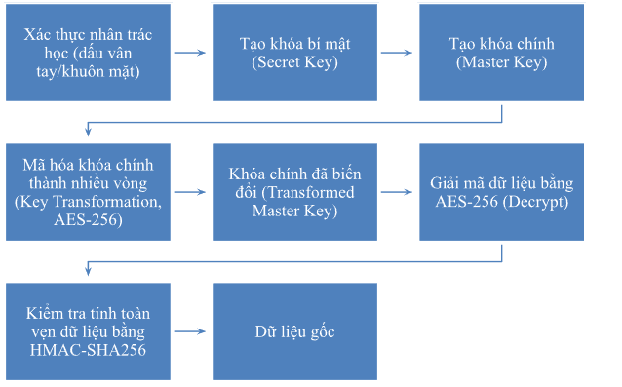
Mục tiêu
Tối ưu hóa tính bảo mật
Phát triển ứng dụng xác thực không mật khẩu
Giao diện thân thiện và an toàn

Slide 5
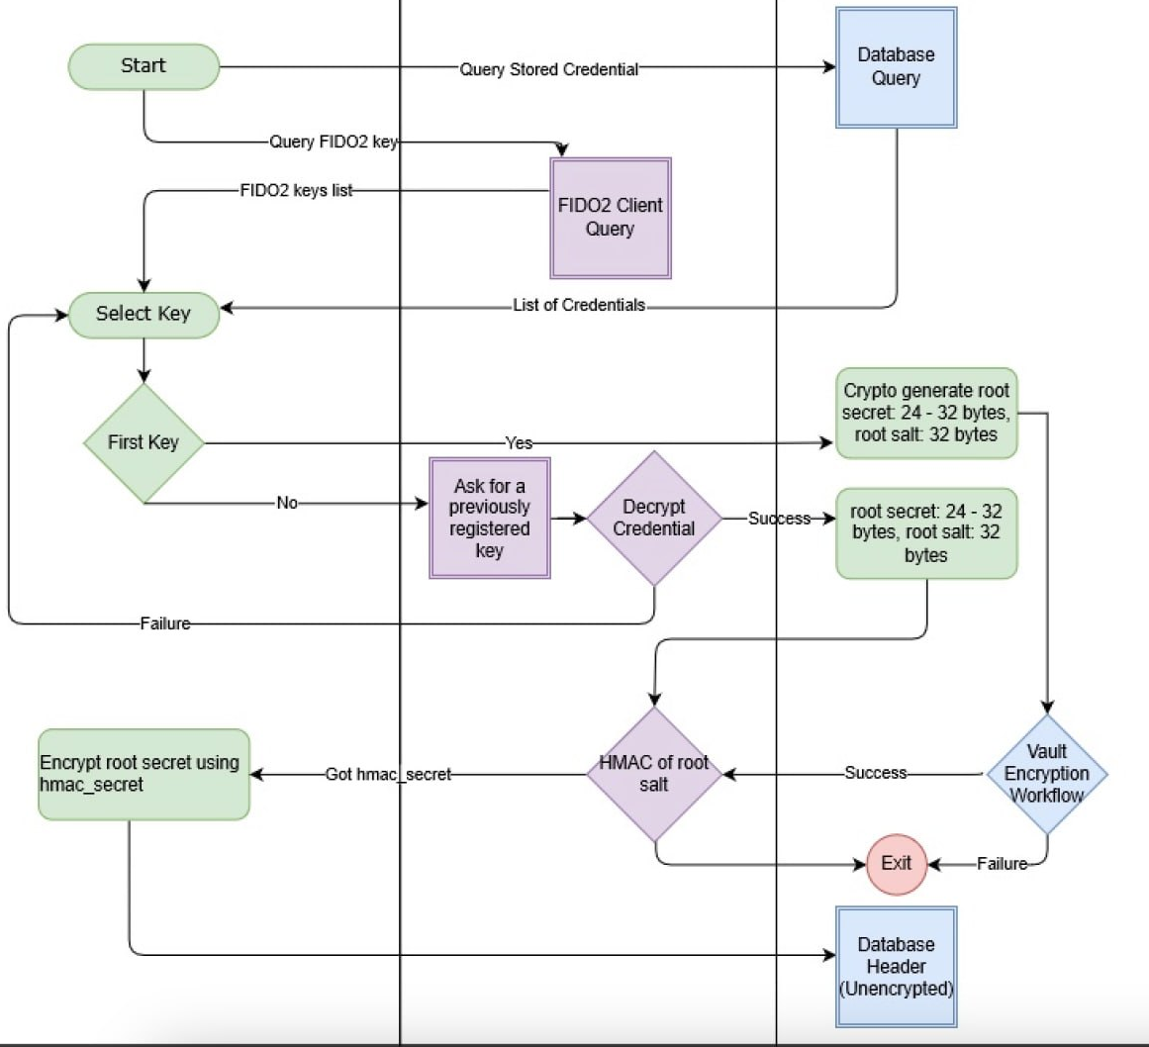

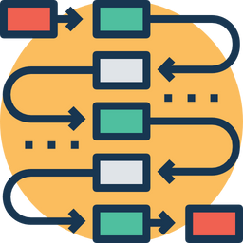




Nội dung và Phương pháp
Kết hợp 02 giải pháp là Keeweb và FIDO2
Trả kết quả
Xử lý dữ liệu bên trong
Trả kết quả
Xác thực dấu vân tay
Xử lý dữ liệu bên trong
Xác thực dấu vân tay

Slide 6
Nội dung và Phương pháp
Thiết lập môi trường thử nghiệm
So sánh khả năng bảo mật của Keeweb giữa xác thực Master Password qua FIDO2 với xác thực theo cách truyền thống
Đánh giá thời gian xác thực, độ tin cậy và trải nghiệm người dùng

Slide 7
Kết quả dự kiến
Tính bảo mật cao
Trải nghiệm người dùng tốt
Đóng góp vào sự phát triển công nghệ

Slide 8
Tài liệu tham khảo
[1]. Sanam Ghorbani Lyastani, Michael Schilling, Michaela Neumayr, Michael Backes, Sven Bugiel: Is FIDO2 the Kingslayer of User Authentication? A Comparative Usability Study of FIDO2 Passwordless Authentication. 2020 IEEE Symposium on Security and Privacy (SP). 2020: 1-5
[2]. Mohammed Aziz Al Kabir, Wael Elmedany: An Overview of the Present and Future of User Authentication. 2022 4th IEEE Middle East and North Africa COMMunications Conference (MENACOMM). 2022
[3]. Sumedh Ashish Dixit, Arnav Gupta, Ratnesh Jain, Rahul Joshi, Sudhanshu Gonge & Ketan Kotecha. FIDO2 Passwordless Authentication for Remote Devices.
[4]. Wagner, P., Heid, K., Heider, J.: Remote WebAuthn: FIDO2 authentication for less accessible devices (2021). Networks and Systems in Cybernetics (CSOC 2023). 2023:349–362

